Slide 1

耶 穌 說 ：我 就 是 道 路

Slide 2
舊約的“我是” 出三 14 神 對 摩 西 說 ： 我 是 自 有 永 有 的.
新約隱喻的“我是”
  1．生命的糧（六 35，48-58）
  2．世界的光（八 12，九 5）
  3．羊的門（十 1-10）
  4．好牧人（十 10-18）
  5．復活和生命（十一 25）
  6．道路真理生命（十四 6）
  7．真葡萄樹（十五 1）

Slide 3
約 翰 福 音 John 14
¹你 們 心 裡 不 要 憂 愁 ； 你 們 信 神 ， 也 當 信 我 。
² 在 我 父 的 家 裡 有 許 多 住 處 ； 若 是 沒 有 ， 我 就 早 已 告 訴 你 們 了 。 我 去 原 是 為 你 們 預 備 地 方 去 。
³ 我 若 去 為 你 們 預 備 了 地 方 ， 就 必 再 來 接 你 們 到 我 那 裡 去 ， 我 在 那 裡 ， 叫 你 們 也 在 那 裡 。
⁴ 我 往 那 裡 去 ， 你 們 知 道 ； 那 條 路 ， 你 們 也 知 道 。
⁵ 多 馬 對 他 說 ： 主 阿 ， 我 們 不 知 道 你 往 那 裡 去 ， 怎 麼 知 道 那 條 路 呢 ？
⁶ 耶 穌 說 我 就 是 道 路 、 真 理 、 生 命 ； 若 不 藉 著 我 ， 沒 有 人 能 到 父 那 裡 去 。

Slide 4
⁷ 你 們 若 認 識 我 ， 也 就 認 識 我 的 父 。 從 今 以 後 ， 你 們 認 識 他 ， 並 且 已 經 看 見 他 。
⁸ 腓 力 對 他 說 ： 求 主 將 父 顯 給 我 們 看 ， 我 們 就 知 足 了 。
⁹ 耶 穌 對 他 說 ： 腓 力 ， 我 與 你 們 同 在 這 樣 長 久 ， 你 還 不 認 識 我 麼 ？ 人 看 見 了 我 ， 就 是 看 見 了 父 ； 你 怎 麼 說 將 父 顯 給 我 們 看 呢 ？
¹⁰ 我 在 父 裡 面 ， 父 在 我 裡 面 ， 你 不 信 麼 ？ 我 對 你 們 所 說 的 話 ， 不 是 憑 著 自 己 說 的 ， 乃 是 住 在 我 裡 面 的 父 做 他 自 己 的 事 。
¹¹ 你 們 當 信 我 ， 我 在 父 裡 面 ， 父 在 我 裡 面 ； 即 或 不 信 ， 也 當 因 我 所 做 的 事 信 我 。

Slide 5
¹² 我 實 實 在 在 的 告 訴 你 們 ， 我 所 做 的 事 ， 信 我 的 人 也 要 做 ， 並 且 要 做 比 這 更 大 的 事 ， 因 為 我 往 父 那 裡 去 。
¹³ 你 們 奉 我 的 名 無 論 求 甚 麼 ， 我 必 成 就 ， 叫 父 因 兒 子 得 榮 耀 。
¹⁴ 你 們 若 奉 我 的 名 求 甚 麼 ， 我 必 成 就 。
¹⁵ 你 們 若 愛 我 ， 就 必 遵 守 我 的 命 令 。
¹⁶ 我 要 求 父 ， 父 就 另 外 賜 給 你 們 一 位 保 惠 師 ， 叫 他 永 遠 與 你 們 同 在 ，
¹⁷ 就 是 真 理 的 聖 靈 ， 乃 世 人 不 能 接 受 的 ； 因 為 不 見 他 ， 也 不 認 識 他 。 你 們 卻 認 識 他 ， 因 他 常 與 你 們 同 在 ， 也 要 在 你 們 裡 面 。
¹⁸ 我 不 撇 下 你 們 為 孤 兒 ， 我 必 到 你 們 這 裡 來 。

Slide 6
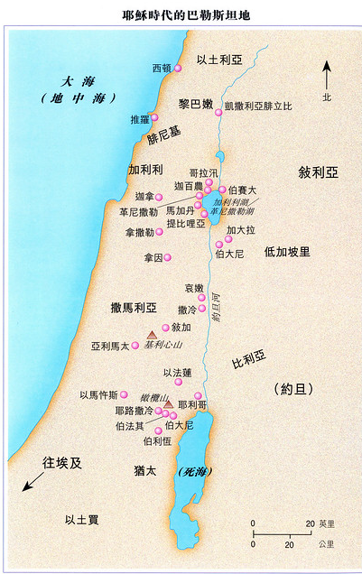

Slide 7
約 翰 福 音 John 20
²⁴ 那 十 二 個 門 徒 中 ， 有 稱 為 低 土 馬 的 多 馬 ； 耶 穌 來 的 時 候 ， 他 沒 有 和 他 們 同 在 。
²⁵ 那 些 門 徒 就 對 他 說 ： 我 們 已 經 看 見 主 了 。 多 馬 卻 說 ： 我 非 看 見 他 手 上 的 釘 痕 ， 用 指 頭 探 入 那 釘 痕 ， 又 用 手 探 入 他 的 肋 旁 ， 我 總 不 信 。
²⁶ 過 了 八 日 ， 門 徒 又 在 屋 裡 ， 多 馬 也 和 他 們 同 在 ， 門 都 關 了 。 耶 穌 來 ， 站 在 當 中 說 ： 願 你 們 平 安 ！
²⁷ 就 對 多 馬 說 ： 伸 過 你 的 指 頭 來 ， 摸 （ 原 文 是 看 ） 我 的 手 ； 伸 出 你 的 手 來 ， 探 入 我 的 肋 旁 。 不 要 疑 惑 ， 總 要 信 。
²⁸ 多 馬 說 ： 我 的 主 ！ 我 的 神 ！

Slide 8
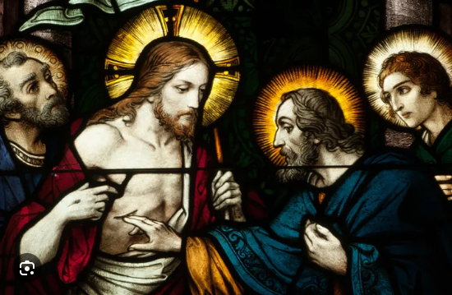
多馬的禱告：＂我的主，我的神＂。

Slide 9
問題思考：
在聖經當中有那些人是跟隨走在耶穌所啓示的道路。
有那些人有機會卻選擇不同的道路的。

